Slide 1
DU PAYS BASQUE AUX GRANDES ECOLES
Interventions Lycées

Slide 2
DU PAYS BASQUE AUX GRANDES ECOLES
Qui sommes nous ?
http://www.dupaysbasqueauxgrandesecoles.org/

Slide 3
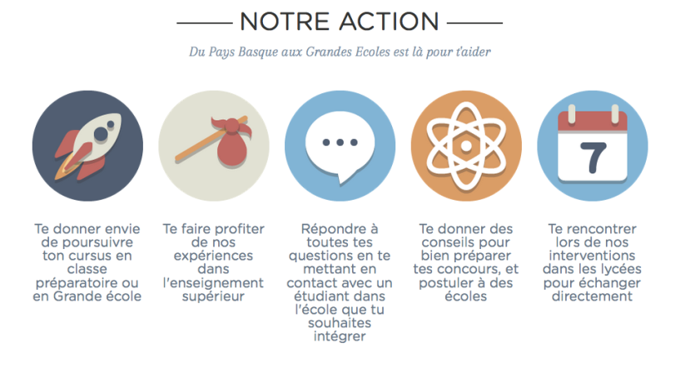
DPBGE POUR T’AIDER

Slide 4
I-LES PARRAINS
http://www.dupaysbasqueauxgrandesecoles.org/

Slide 5
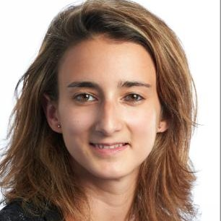
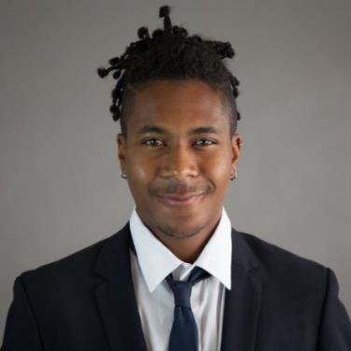
LES PARRAINS
Célia PEREZ Martin ETCHEGARAY
Prépa PCSI/PC - ESTP - HEC Paris INSEE Bordeaux-IAE Pau/Bayonne

Slide 6
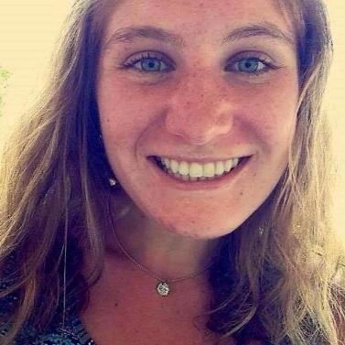
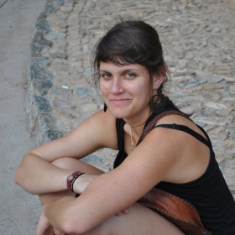
LES PARRAINS
Helena LURO Mélissa ZILL
Prépa ECE BCPST Janson de Sailly
EM Lyon SupAgro Montpellier

Slide 7
EN RESUME
Des parcours variés
Des retours d’expérience à partager
Une mine d’informations à portée de « clics »
→ N’hésite pas à les solliciter !

Slide 8
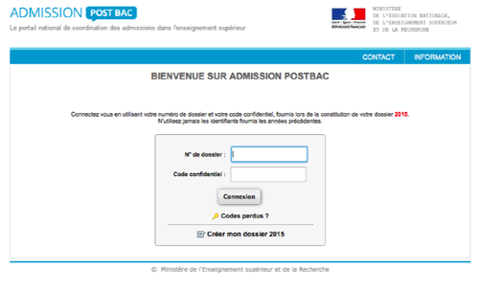
II-LYCEEN L’HEURE DU CHOIX

Slide 9
Une multitude d’offres (au départ)
Les BTS, IUT, …
Les Universités
Les Classes préparatoires
Les Grandes Ecoles

Slide 10
Une multitude de possibilités (en chemin)
Les admissions parallèles
Les doubles parcours
L’étranger (Erasmus, Césure, LLM,..)
les Masters spécialisés

Slide 11
Comment s’y retrouver ? Premiers conseils «Il n’y a pas de réussites faciles ni d’échecs définitifs » (M. Proust)
Eviter les clichés et stopper les préjugés
Ex : Les classes, prépa/grandes écoles : pas LA mais UNE DES voies « royales »
Choisir par envie et non par défaut
Oser les études supérieures, oser l’excellence dans chaque parcours
Lutter contre ses propres « barrières mentales »
OSER demander, OSER l’ambition, OSER partir

Slide 12
III-PARTIR POUR MIEUX REVENIR

Slide 13
Et après ? Nous suivre, nous contacter
NOUS SUIVRE
NOUS CONTACTER
contact.dpbge@gmail.com
@dpbge

Slide 14
Et après ? Parce que vous c’est nous …
PARRAINER
http://www.etudiants.dupaysbasqueauxgrandesecoles.org/
ADHERER
http://www.diplomes.dupaysbasqueauxgrandesecoles.org/

Slide 15
Et maintenant à vous ! Les questions

